Slide 1
«...Только благодаря образованию человек становится самым прекрасным и самым божественным из существ; невежда же - самое дикое создание из всех существующих на земле...» Платон

Slide 2
ТЕАТР
ОЛИМПИЙСКИЕ ИГРЫ
ВСЕСТОРОНЕЕ РАЗВИТИЕ
АЛФАВИТ – основа европейских
ЛИТЕРАТУРА
ДЕМОКРАТИЯ

Slide 3
В афинских школах…

Slide 4
Вопрос к уроку
Какие общие и отличительные черты можно выделить между древнегреческой афинской и современной школами?

Slide 5
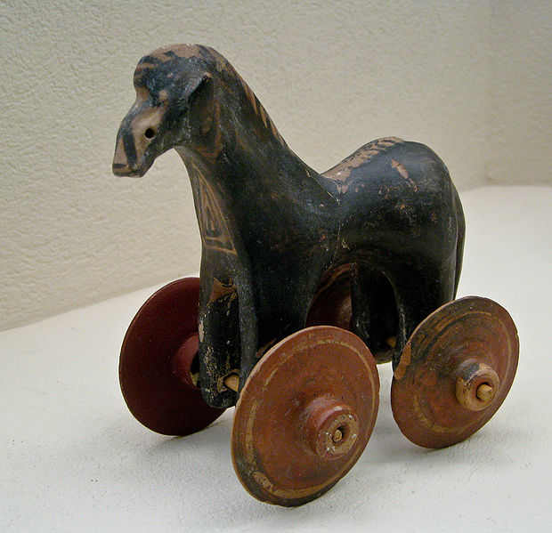
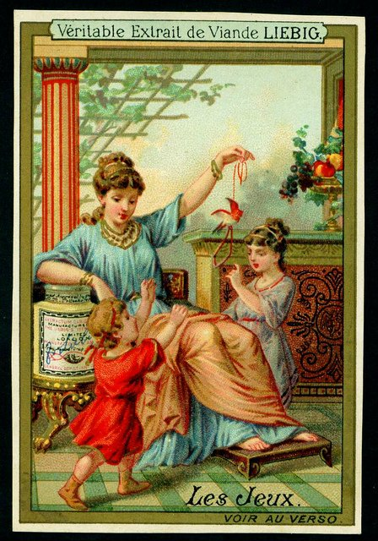
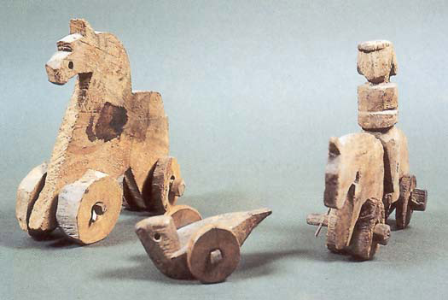

Slide 6
Ученики афинской школы Феаген и Полидам

Slide 7
Педагог – в переводе с греческого «сопровождающий ребенка»

Slide 8
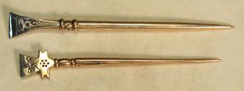
Письменные принадлежности
Диптих – деревянная дощечка покрытая воском
Стиль – палочка для письма

Slide 9
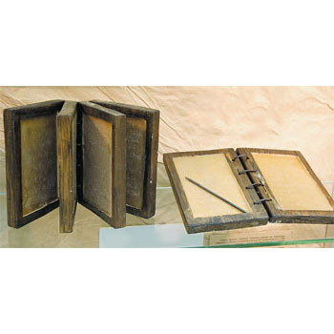
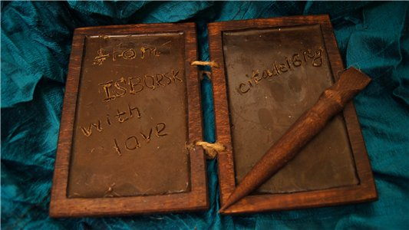
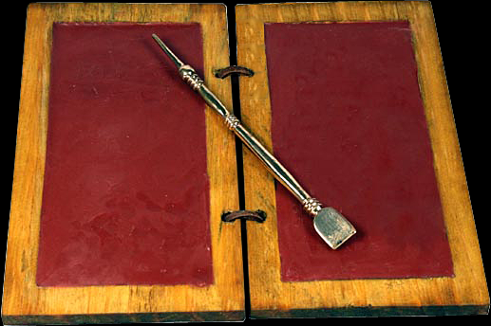
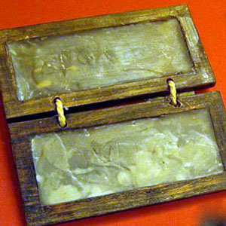

Slide 10
